Slide 1
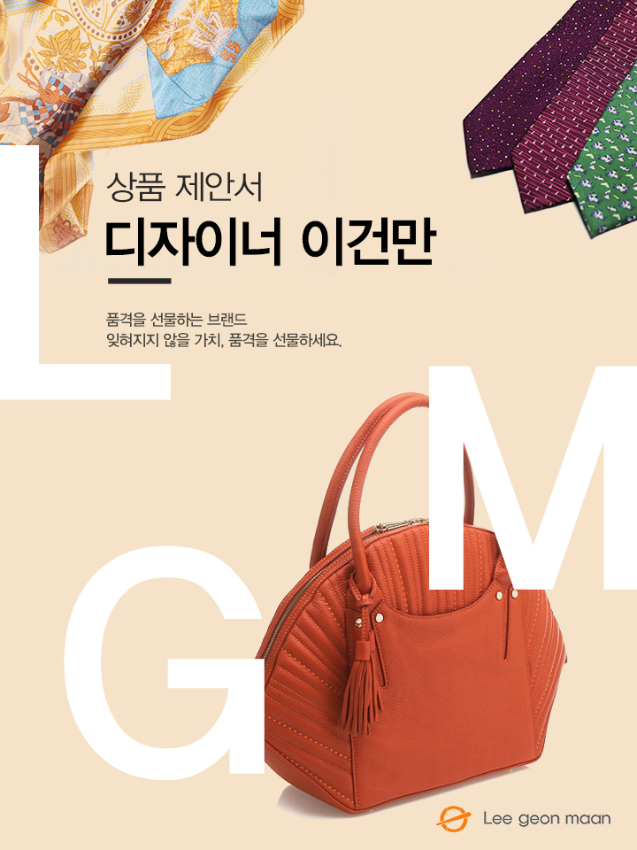
<자수라인 롱스카프(블랙)>
담당자 :
연락처 :
직영몰 : http://www.lgmmall.com/

Slide 2
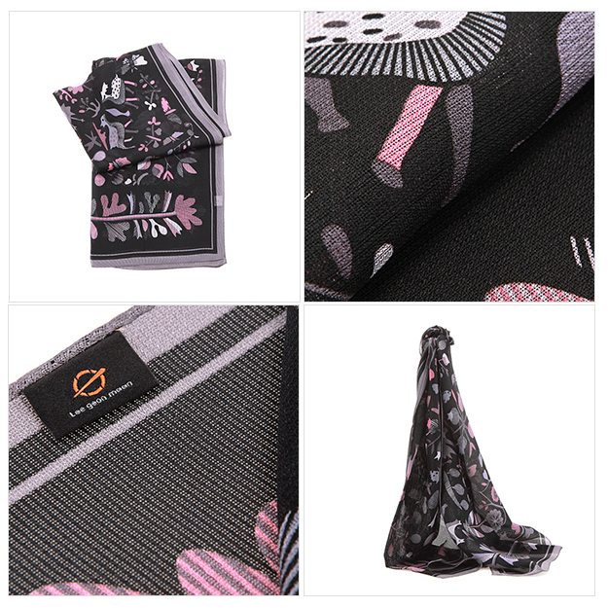
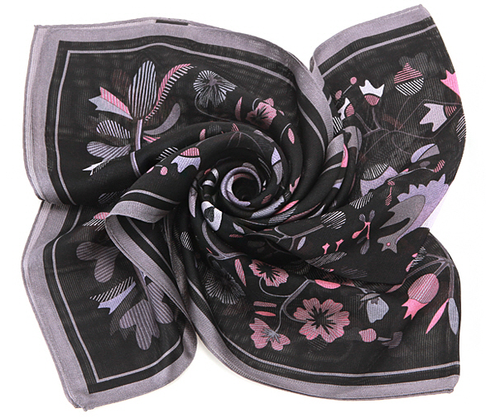
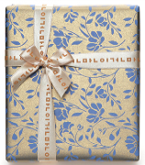
상 품 제 안 서
상 품 명
자수라인 롱스카프(블랙)
상품 이미지
상세 이미지
모델명
LM164FSX001SBB
상품설명서
소 재
매쉬 실크 100%
여러가지 기법으로 아름다운 효과를 나타내는 섬유예술의 한 분야인 전통자수의 모티브를 모던하게 표현한 디자인. 여러가지 색실로 수를 놓은듯한 절제된 화려한 컬러감이 돋보이는 스카프입니다.
크 기
172cm x 54cm
무 게
-
원산지
국내생산(Korea)
케이스
제조원
(주)이건만에이앤에프
임가공
띠지, 스티커, 라벨, 쇼핑백
소비자가
\99,000
공급가
(부가세별도)
문의

